Slide 1
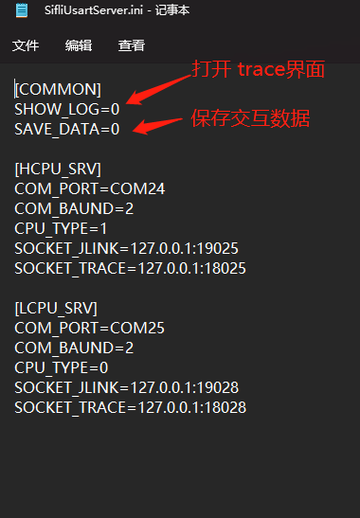
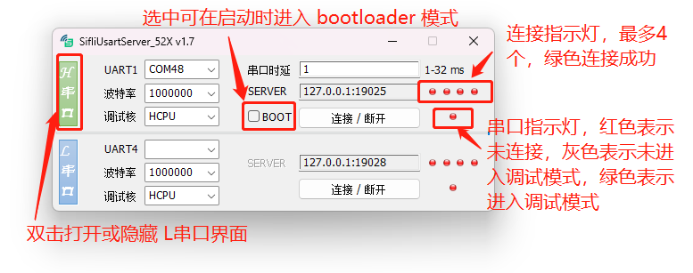
工具简介
SifliUsartServer工具，实现原理是建立一个服务器，使得目前通过jlink调测的相关软件
（keil，segger，ozone软件等）可以连接到该服务器，通过该服务器上挂载的 UART_DEBUG通道，
调试SIFLI的相关平台。
通过该服务器隔离，调试软件的使用上同操作jlink基本一致，用户可以不用关注底层通道。
每个SERVER支持最大4个连接，有4个指示灯对应连接状态。
工具可支持调试和trace同时进行，使用siflitrace工具2.1.2及之后版本，端口选择UART1_SOCK或
UART4_SOCK即可，可支持trace工具输入命令到目标板

Slide 2
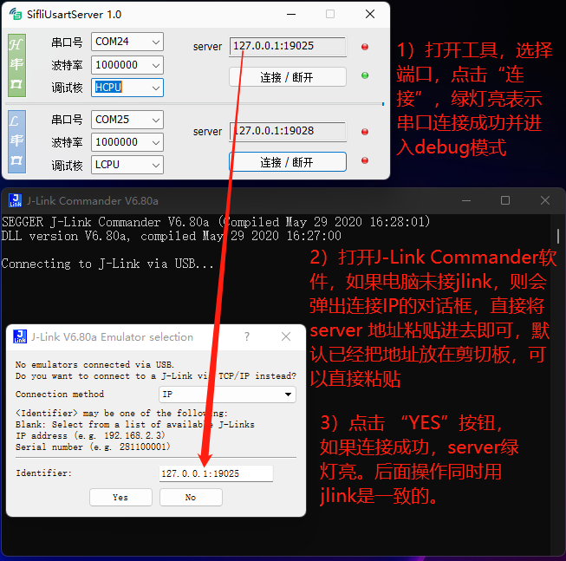
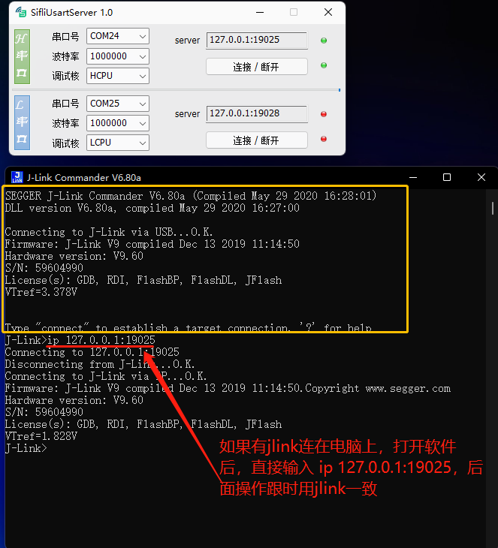
J-Link Commander 软件的使用方式
推荐使用V6.80a版本的segger软件，其他版本未经过验证，可能存在不可预知的报错。

Slide 3
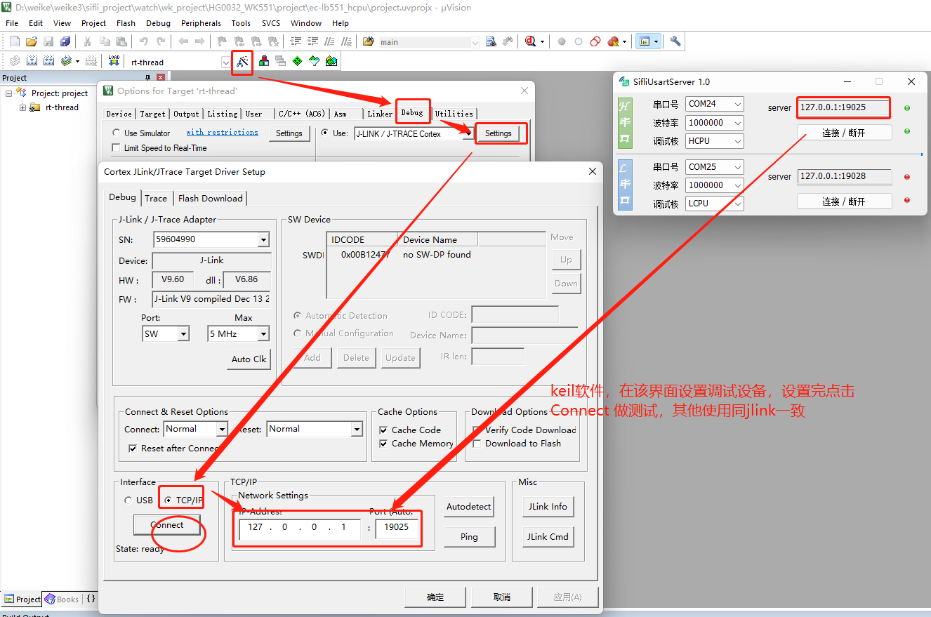
Keil软件的使用方式
建议将v6.80版本的segger路径下JLinkARM.dll拷贝到 keil安装路径的segger下，如：C:\Keil_v5\ARM\Segger

Slide 4
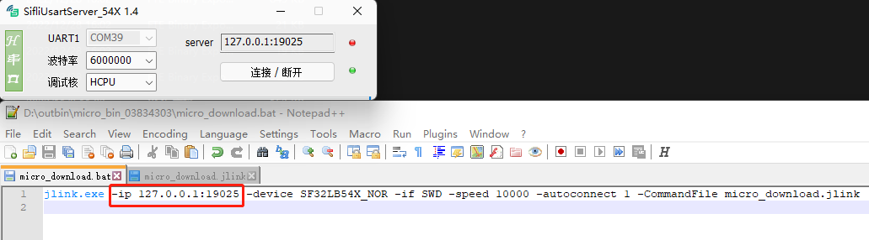
脚本下载方式
脚本下载时，需要在bat文件中添加如下图所示框起来的部分，这样在服务器打开后，可以直接用脚本下载。
另外在下载脚本里面最好先发送一个reset

Slide 5
注意事项
1）该工具固定了服务端口，所以目前在一台电脑上只能使用一套本工具，否则会有异常，后面如果有需求可以把服务端口开放出来。
2）在下载时速度比jlink慢一些，原因是串口驱动默认有16ms的lagency，工具中已经将使用的端口修改了注册表数值，这个需要获取管理员权限，有的电脑可能会有确认弹框。
3）使用jlink驱动时，建议将里面的跟踪口配置成其他端口，或者不要修改使用串口的波特率。目前驱动默认用UART1配置的1M波特率，这样 服务器工具也配置1M波特率就没有影响，其他的波特率会有影响。

